Slide 1
Rrjeta Kompjuterike 2
Leksion 6
Frida GJERMENI

Slide 2
Menaxhimi i Rrjeteve. Protokolli SNMP
Menaxhimin dhe monitorimin e pajisjeve të patjetersushme të rrjetës siç janë ruterat, suiçet, hub-at, serverët si dhe çdo pajisje tjetër me rëndësi në rrjetë.
Monitorimi i trafikut të rrjetës është po ashtu një pikë e rëndësishme për t'i gjetur problemet e sigurisë në rrjetë
Menaxhimi efektiv i rrjetit është një ndër elementët kritik në suksesin e bizneset e ditëve të sotme, të cilët varen shumë nga rrjeti i tyre kompjuterik.
menaxhimi i rrjetit nuk duhet të menaxhojë teknologjinë për hir të teknologjisë, por duhet të jetë një mjet për plotësimin e këtyre kërkesave të biznesit duke ofruar një nivel të përshtatshëm shërbimesh, me një kosto të përshtatshme

Slide 3
STANDARTI ISO I MENAXHIMIT TË RRJETIT
FCAPS-përfshin pesë zona funksionale për menaxhimin e rrjetit kompjuterik
Fault management - menaxhimi i defekteve
Configuration management - menaxhimi i konfigurimit
Accounting management - menaxhimi i llogaritjeve
Performance management - menaxhimi i rendimentit
Security management - menaxhimi i sigurisë

Slide 4
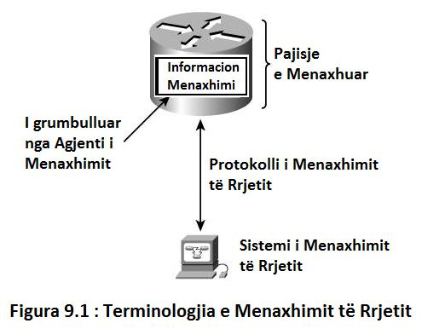
MJETET DHE PROTOKOLLET E MENAXHIMIT TË RRJETIT
Në këtë pjesë fillimisht do të njiheni me terminologjinë, që ka të bëjë me protokollet dhe mjetet e menaxhimit të rrjetit :
SNMP - Simple Network Management Protocol
MIB - Management Information Base
RMON - Remote Monitoring
Cisco NetFlow
Syslog
CiscoWorks
TERMINOLOGJIA

Slide 5
SNMP
është protokolli më i thjeshtë i menaxhimit të rrjetit
SNMP është një protokoll aplikacioni mbi IP, i cili punon për të transportuar të dhënat e menaxhimit
Ky protokoll mundëson konfigurimin dhe marrjen e informacionit menaxhues.
Në fillim u krijua SNMPv1, i cili evoluoi në SNMPv2, dhe më tej akoma u zgjerua në SNMPv3.

Slide 6
SNMPv1 përkufizon pesë lloje mesazhesh, që qarkullojnë ndërmjet agjentëve menaxhues dhe aplikacioneve menaxhuese:
Get request - merr kërkesën: Kërkon një variabël specifik nga agjenti.
Get next request - merr kërkesën tjetër: Merret objekti tjetër i radhës nga një tabelë ose listë, pas kërkesës fillestare get request.
Set request - vendos kërkesën: Vendos një variabël MIB mbi një agjent.
Get response - merr përgjigjen: Një përgjigje që merret nga një menaxher, për një get request apo get next request të mëparshme.
Trap message - mesazh kurthi: Dërgon një thirrje alarmi tek menaxheri, për shembull kur një pajisje zbulon një avari.

Slide 7
SNMPv2 përfshin këto lloje të reja mesazhesh :
GetBulk - merr copë të madhe: Tërheq apo merr një sasi të madhe të dhënash (për shembull tabela) me një kërkesë, me qëllim që të mos nevojiten shumë mesazhe get next request
InformRequest - kërkesë për të informuar: Është i ngjashëm me mesazhin Trap tek SNMPv1.
SNMPv3 (që është zbatuar tek rrugëzuesat cisco me IOS version 12.0 ose më të ri) shton sigurinë, duke përfshirë edhe aftësinë për shtuar autentikimin dhe privatësinë e komunikimeve SNMP mbi bazën e përdoruesave apo grupeve të përdoruesve.
Kjo mund të përdoret, për shembull, për të përcaktuar se cilët objekte mund të lexohen apo të shkruhen nga përdoruesi, dhe cilat njoftime mund të marrë përdoruesi.

Slide 8
Çfarë është SNMP?
Dy elementet kryesore në arkitekturën SNMP janë:
Agjenti
Menaxheri
Agjenti është programi që ekzekutohet në secilën pajisje në rrjetë që monitorohet ose menaxhohet.
Na siguron një interfejs për ato kërkesa që është konfiguruar
Këto të dhëna ruhen në strukturën e të dhënave të quajtur MIB (Managment Information Base) baza menaxhuese e informatave
Ky paraqitet si server gjersa përmban informatat të cilat
menaxhohen dhe pret komandat nga menaxheri.

Slide 9
Menaxheri është softueri i cili gjendet në stacionit monitorues të rrjetit, dhe roli i tij është që të mbledh informata nga klientët të cilëve i duhen informata për monitorim të rrjetës.
Komanda speciale e SNMP-së që quhet trap i mundëson agjentit të dërgojë të dhënat menaxherit, për të informuar atë në rast gabimi, ndërprerje etj
Menaxheri mund t'i ekzekutoj vetëm dy operacione në një agjent: kërkon ose ia ndërron vlerën e variablës në MIB të agjentit.
Këto dy operacione janë të njohura si:
get-request (marr kërkesën)
set-request (ekzekuto kërkesën).
Komanda që i përgjigjet kërkesës get-request është get-response, që përdoret vetëm nga agjenti

Slide 10
Siguria-SNMP
SNMP na jep pak perkrahje në skemat e autentifikimit.
I përkrah vetëm dy skema të password: publik dhe privat.
Publik i lejon menaxherit të bëjë kërkesën vlerës së variablit, dhe privat mundëson që këto vlera t'i ndërrojmë
Këto parullat në SNMP quhen communitis (bashkësi). Secila pajisje e lidhur në rrjetë të menaxhuar me protokollin SNMP duhet ti ketë këto dy lloje të parullave.
MIB është një standart për grumbullimin e informacionit menaxhues
Një MIB ruan lokalisht tek një pajisje menaxhuese informacionin e grumbulluar nga një agjent menaxhimi
Një MIB ruan lokalisht tek një pajisje menaxhuese informacionin e grumbulluar nga një agjent menaxhimi

Slide 11
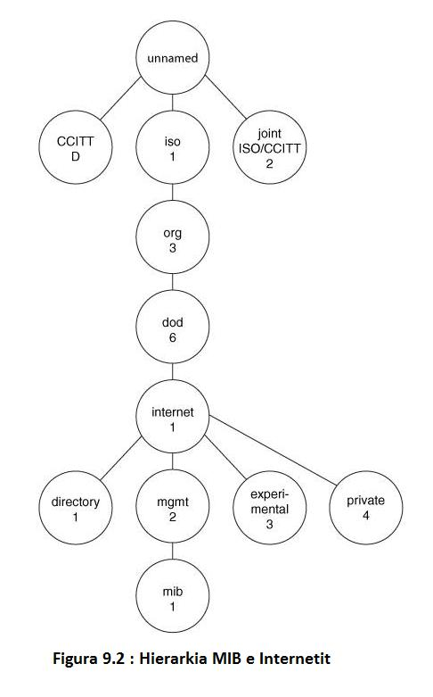
struktura e MIB

Slide 12
CISCO NETFLOW
Kjo teknologji mundëson matjen e rrjedhjes së informacionit që kalon nëpër pajisje.
Një rrjedhje rrjeti është një rrymë njëdrejtimshe paketash ndërmjet burimit dhe destinacionit
Rrjedhja është shumë e imët apo e grimcuar, ajo mund të përcaktohet nga adresat IP burim dhe destinacion, numrat e portave burim dhe destinacion, lloji i protokollit, lloji i shërbimit (ToS-type of service), dhe ndërfaqja hyrëse.
NetFlow (rrjedhja-e-rrjetit) ka dy elementë përbërës kyç:
NetFlow cache - depon e rrjedhjes së rrjetit - e cila ruan informacionin e rrjedhjes
Mekanizmin e eksportimit NetFlow - i cili i dërgon të dhënat e rrjedhjes për raportim, tek një grumbullues që menaxhon rrjetin.

Slide 13
Rrjeti ka këto përfitime nga NetFlow:
NetFlow mund të përdoret për të monitoruar të dhënat e rrjetit, përdorimin e aplikacioneve, dhe përdoruesit.
NetFlow-cache i komuton paketat të cilat i përkasin një rrjedhje, duke bërë të mundur një përpunim më të shpejtë të këtyre paketave.
SYSLOG
Pajisjet e rrjetit cisco, që mund të jenë switch apo router, prodhojnë mesazhe me formatin si më poshtë:
mm/dd/yy:hh/mm/ss:%FACILITY-SUBFACILITY-SEVERITY-MNEMONIC:
Message-text

Slide 14
mm/dd/yy:hh/mm/ss - Tregon kohën e gjenerimit të mesazhit, nëse ky element është i aktivizuar.
FACILITY - Tregon pajisjen fizike, ose protokollin, ose modulin e sistemit software të cilit i përket ky mesazh. Disa shembuj vlerash mund të jenë IP,IF (për ndërfaqen), dhe LINK (për DataLink)
SEVERITY - Ky është një numër që mund të marrë vlerat nga 0 - 7, i cili tregon rëndimin apo vështirësinë e gjëndjes si në vijim :
Urgjencë ( niveli 0 , i cili është edhe niveli më i lartë)
Alarm (niveli 1)
Kritike (niveli 2)
Gabim (niveli 3)
Kujdes (niveli 4)
Njoftim (niveli 5)
Informues (niveli 6)
Rregullues-Debugging (niveli 7)
MNEMONIC - Identifikon në mënyrë unike mesazhin e gabimit.
Message-text - Këtu kemi një varg karakteresh apo tekst, i cili përshkruan me tej akoma ngjarjen që ka ndodhur, duke përfshirë këtu për shembull adresat, numrat e portave e kështu me radhë.

Slide 15
CISCOWORKS
CiscoWork është një aplikacion menaxhimi rrjeti.
CiscoWorks DFM (device fault manager)
CiscoWorks CM (campus manager)
CiscoWorks RME (resource manager essentials)
CiscoWorks IPM (internetwork performance monitor)
CiscoWorks CV (cisco view)
CiscoWorks CS (common services)

